Slide 1






































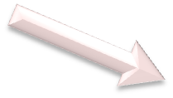

























Hypersplénisme
Cytopénies
Hypertension portale
Varices oesophagiennes
Hémorragies
INTESTIN
FOIE
Excrétion biliaire
Uréogenèse
Ac.biliaire, chol, bili conjuguée
NH₄⁺
Glycogène
Encéphalopathie hépatique
TG, chol, vit A, D, E, K…
Bilirubine
Syndrome cholestatique
Glucose
Ictère
micelle
Synthèse
Alb
Hypoglycémie
coag
Œdème, ascite …
chol
Hémorragies
Hypogonadisme
Métabolisation
Adaptation thérapeutique

